Slide 1

FastAPI

Slide 2
FastAPI
QUE ES FastAPI
Abrimos esta presentación intentando dar una definición sencilla, pero exacta, de lo qué es FastAPI y cómo puede ayudarnos en nuestro trabajo.
FastAPI es un módulo de Python creado por el desarrollador colombiano Sebastián Ramírez, más conocido en las redes sociales como Tiangolo.
En pocas palabras, FastAPI nos permite crear API’s REST para comunicar nuestra aplicación Python con otras aplicaciones escritas en cualquier lenguaje. Nos proporciona una capa de abstracción que nos permite enviar y recibir datos hacia y desde otras aplicaciones sin preocuparnos de como están esos datos en otras aplicaciones, o como estas los gestionan.
Además, FastAPI nos crea una documentación de conectividad de nuestra aplicación sobre los distintos protocolos HTTP que empleemos para leer datos, enviarlos, actualizarlos y borrarlos.
FastAPI es un módulo empleado por Microsoft, Uber y Netflix, entre otras grandes corporaciones. Es gratuito y de los módulos de más alto rendimiento en Python.
Si todo esto puede ahora sonar un poco confuso, a lo largo de esta presentación veremos que no es así. Comprobaremos lo sencillo que es usar FastAPI y cómo, con muy poco código, podemos conseguir una conectividad total de nuestra aplicación con una fuente externa de datos.

Slide 3
FastAPI
PREPARANDO EL ENTORNO
Por supuesto, para probar FastAPI y ver como funciona, tenemos que crearnos un proyecto. Lo haremos en un directorio en el que crearemos un entorno virtual. Nos situaremos dentro del directorio del proyecto y dentro del entorno virtual. Todo esto lo haremos con los siguientes comandos:
conda deactivate (Sólo si tenemos Anaconda y nos aparece el entorno (base)).
python -m venv fastapi
source fastapi/bin/actívate (En Linux o Mac; Si estamos en Windows usaremos fastapi/Scripts/activate)
Lo siguiente es activar GIT. Lo haremos con el siguiente comando:
git init
A continuación instalaremos las dependencias FastAPI y Uvicorn (que es un servidor para probar el funciona lo que hagamos con FastAPI). Lo haremos con los siguientes comandos:
pip install fastapi
pip install uvicorn
Grabaremos la lista de dependencias con:
pip freeze > requirements.txt
Con esto tendremos nuestro entorno preparado para empezar a trabajar.

Slide 4
FastAPI
CREANDO EL PROYECTO BASE
El primer paso es crear un programa que lea un archivo de datos (lo ideal sería a partir de una base de datos, pero por ahora lo haremos simplemente con un archivo externo).
Tenemos una clase llamada Archivo que recibe un nombre de archivo y tiene dos métodos. Uno para leer el archivo y pasarlo a una lista de diccionarios de Python (este método se llama leer_datos()) y otro método que recibe una lista de diccionarios de Python y la graba en el archivo especificado en el disco (este se llama grabar_datos()).
El código de la clase no lo vamos a poner aquí, porque está en los archivos adjuntos a esta presentación pero, sobre todo, porque realmente no nos importa. Lo bueno de la programación orientada a objetos es que logramos una abstracción de las funcionalidades internas del programa. Nos importa que los métodos de la clase hagan lo que tienen que hacer; como lo hagan internamente nos da igual.
Tenemos un archivo main.py que lee los datos de unas vehículos de un archivo JSON al arrancar. Su código inicial es el siguiente:
from classes.files import Archivo
fichero = Archivo("datos.json")
vehiculos = fichero.leer_datos()

Slide 5
FastAPI
PREPARANDO LA APP
Ahora empezaremos importando, al principio de main.py, FastAPI:
from fastapi import FastAPI
Lo siguiente es instanciar FastAPI en una aplicación. En este ejemplo la llamaremos obj. Lo haremos así:
obj = FastAPI()
Vamos a crear lo que será la función principal de nuestro programa. Lo haremos con el siguiente código:
def index():
return "Hola desde Python"
Lo que hemos puesto es sólo un mensaje de ejemplo. Podríamos haber puesto cualquier cosa. Ahora tenemos que levantar el servidor uvicorn. Lo haremos tecleando, en la terminal, lo siguiente:
uvicorn main:app --reload
donde main es el nombre del archivo, main.py, donde tenemos el código; app es el nombre de la instancia que hemos creado de FastAPI; por último, la opción --reload sirve para que el servidor se quede escuchando cualquier posible cambio en el código, y no haya que cerrarlo y levantarlo de nuevo.
Esto pone disponible la página que estamos creando en http://127.0.0.1:8000.

Slide 6
FastAPI
LA RUTA PRINCIPAL
Si ahora abrimos el navegador y tecleamos la dirección http://127.0.0.1:8000 esperaríamos que nos saliera el mensaje que hemos definido en la función index() de nuestra aplicación. Sin embargo, obtenemos el siguiente mensaje:
{"detail":"Not Found"}
Esto se debe a que, aunque hemos definido la función index() no la hemos vinculado a la ruta principal de la aplicación. Para hacer esto tenemos que recurrir a unos decoradores especiales de Python que se usan como enrutadores. En el código, justo antes de la función pondremos uno de esos decoradores, referido a la ruta principal (/). Lo haremos así:
@obj.get("/")
def index():
return "Hola desde Python"
Con esto definimos la ruta principal, y vinculamos la función index() a dicha ruta. Aunque no es estrictamente necesario, si es conveniente, por buenas prácticas, no dejar líneas en blanco entre el decorador que define la ruta y la función asociada.
Este es el modo de trabajar con FastAPI: se definirán funciones que recibirán o volcarán los datos, y se precederán con decoradores que establecen las rutas de acceso a esas funciones. Los decoradores, además, definen el método HTTP mediante el que se accede a cada función y que puede ser, como ya sabemos, get, post, put o delete.

Slide 7
FastAPI
UNA RUTA PARA LEER DATOS
El siguiente paso es preparar una ruta para mostrar en la página todos los diccionarios de Python como objetos JSON(1). En el código tenemos todos los diccionarios en una lista. Vamos a crear una ruta a la que llamemos listar, asociada a una función que nos devuelva la lista completa. Lo haremos así:
@obj.get("/listar")
def listar():
return vehiculos
Lo que hacemos es decirle a FastAPI que identifique la ruta listar con el método HTTP get y que, como respuesta a la llamada a esa ruta, ejecute la función listar(). Lo que hace esta función es, simplemente, devolver la lista de diccionarios como objetos JSON.
La cuestión de esto es que nosotros estamos usando un navegador para ver los resultados de un modo que podamos entender, pero cualquier aplicación externa se comunicaría con nuestra API del mismo modo: enviando una petición HTTP, y obteniendo la respuesta en JSON.
(1)Los diccionarios de Python pueden parecer, a simple vista, objetos JSON, pero hay algunas diferencias internas. Por ejemplo, lo notamos en los datos booleanos. En Python aparecen como True y False (con la primera en mayúscula), mientras que en JSON aparecen como true y false (con todas en minúsculas). Son diferencias sutiles, pero que debemos tener en cuenta.

Slide 8
FastAPI
PARÁMETROS VARIABLES (I)
Nuestra lista puede llegar a contener un gran número de diccionarios, y nosotros podemos querer no recuperarlos todos, sino, por ejemplo, uno específico. Vamos a identificarlo por el id que ocupa en la lista. Puede que no sea el mejor modo, pero nos a a servir para este ejemplo. El parámetro variable en este caso será, precisamente, el id del diccionario en la lista. Tenemos que tener en cuenta varias cosas. Veamos primero el código y lo comentamos luego:
@obj.get("/listar/{id:int}")
def mostrar_uno(id):
return vehiculos[id]
En primer lugar tenemos una ruta que se llama listar. Curiosamente, tiene el mismo nombre que la ruta que hemos definido anteriormente. Sin embargo, no hay colisión de nombres en este caso, porque en esta segunda ruta se añade un parámetro. Este puede recibir un valor variable, lo que se indica con las llaves ({ y }) que lo acotan. Además, cuando tecleamos un valor en la barra de direcciones del navegador este se entiende, implícitamente, como cadena de texto. Dado que nosotros, en este ejemplo, lo vamos a necesitar como número entero para poder usarlo como índice de la lista vehiculos, tenemos que especificar entre las llaves, y justo a continuación del nombre del parámetro, el conversor :int.
El parámetro, con el mismo nombre que lo hemos declarado en el enrutamiento, lo pasamos a la función que se ejecuta en esta ruta y, dentro del cuerpo de esta, lo recibimos y lo usamos como índice de la lista para extraer un solo elemento.

Slide 9
FastAPI
PARÁMETROS VARIABLES (y II)
Lo que hemos visto en la diapositiva anterior está muy bien. Pero ¿qué hacemos si pedimos un índice que no existe en la lista? Bueno. Tal como tenemos el código ahora, el programa Python lanzará una excepción de tipo IndexError, y el navegador mostrará Internal Server Error, que será lo que recibiría la aplicación que se esté conectando a nuestra API.
Evidentemente no podemos permitir eso. Sin embargo, podemos capturar esa excepción con un bloque try…except decuado, así:
@obj.get("/listar/{id:int}")
def mostrar_uno(id):
try:
return vehiculos[id]
except IndexError:
return None
Esto hará que, en caso de pasarle a la petición un índice inexistente, esta devuelva un valor None, que en la salida de la API se recibirá como un null. Una buena solución.

Slide 10
FastAPI
VALIDANDO DATOS
Cuando una API puede recibir datos de una aplicación externa, esos datos no deben aceptarse “como vengan”. Deben someterse a una validación, para ver que sean adecuados para nuestra aplicación. Cuando instalamos FastAPI se instaló también, automáticamente, otro paquete llamado PyDantic, que será el que se ocupe de las validaciones. Lo deberemos importar al principio de nuestro código, con la instrucción:
from pydantic import BaseModel
A partir de ahí definiremos una clase para que los diccionarios que manejamos sean objetos, precisamente, de esa clase. Esa clase heredará de BaseModel. Podemos definirla así:
class Vehiculo (BaseModel):
marca: str
modelo: str
color: str
matricula: str
anios: int
itv: bool
En el ejemplo que he usado para esta presentación las clases están definidas en un paquete aparte, por lo que en main.py incluiremos la siguiente llamada a esta última clase:
from classes.files import Archivo, Vehiculo

Slide 11
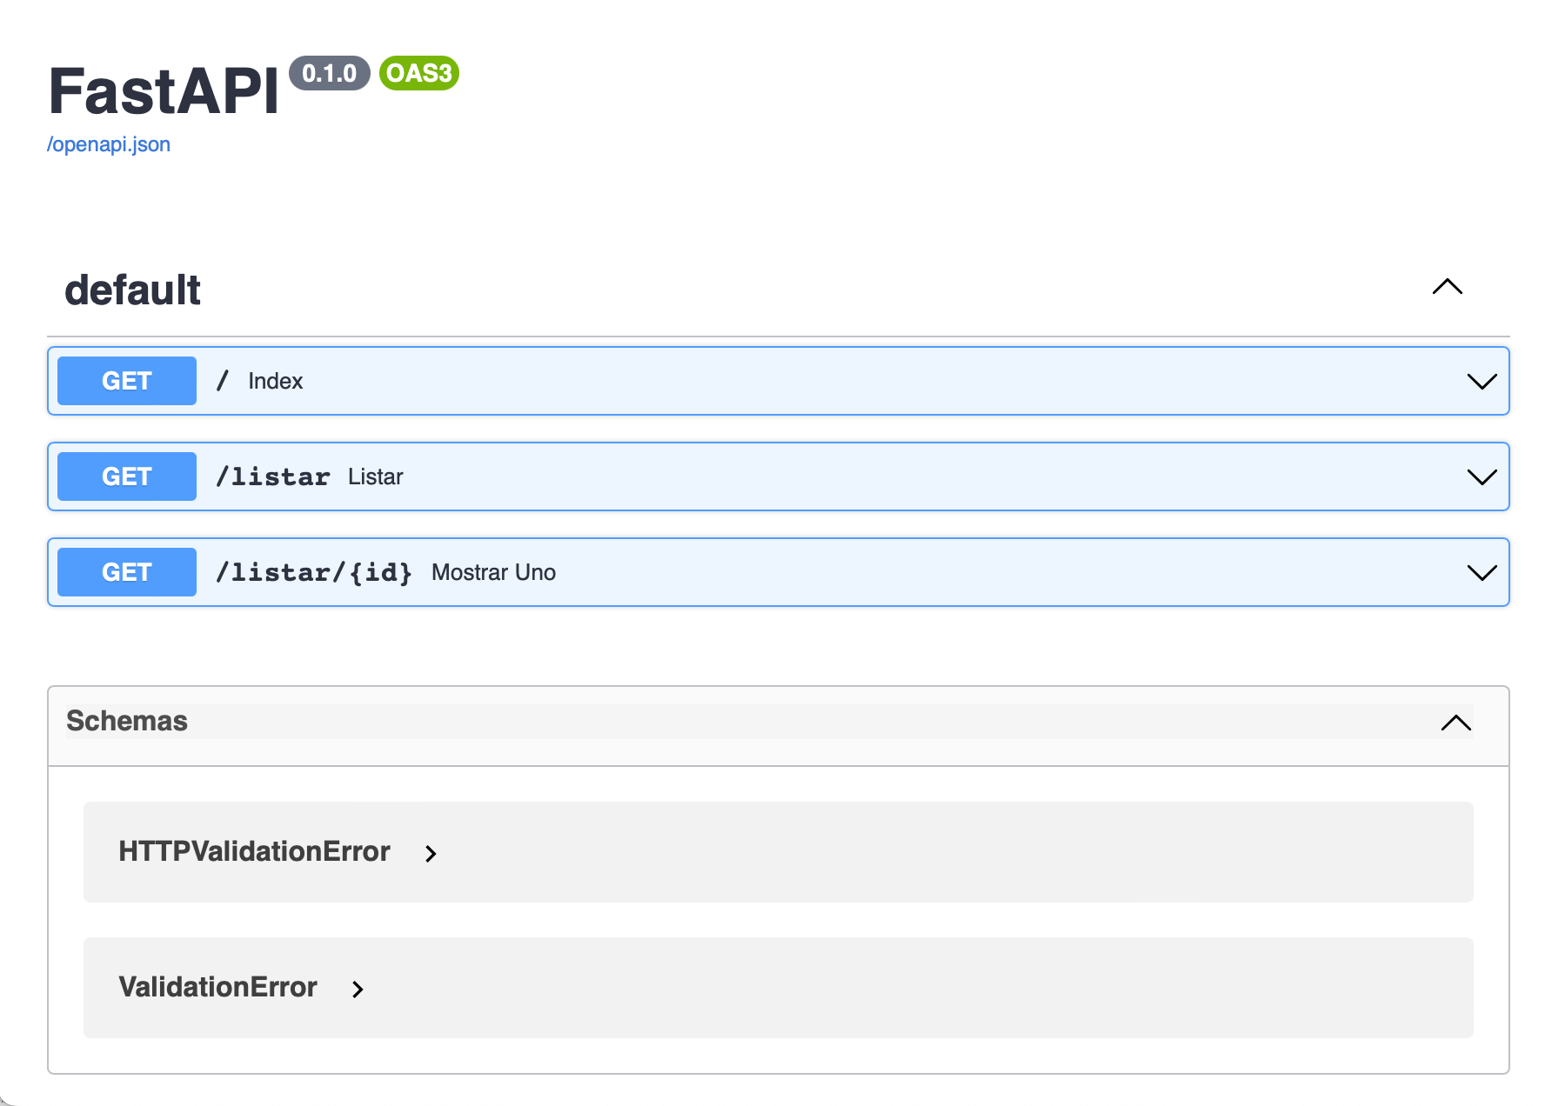



FastAPI
LA DOCUMENTACIÓN DE FASTAPI
Llegados a este punto, vamos a hacer un alto en el camino, para ver una función de FastAPI que vamos a necesitar en esta presentación para seguir aprendiendo. Se trata de la documentación de nuestro proyecto. FastAPI la crea de forma automática, “por debajo”, sin que nosotros tengamos que hacer nada. Veamos como lo hace. Hasta ahora tenemos tres rutas de tipo get (la ruta principal, la de listar todos los objetos JSON, y la de listar un objeto JSON específico identificado por el id que tiene en la lista). Vamos a teclear en nuestro navegador 127.0.0.1/docs.
Veremos algo como la imagen de la derecha. Aparecen las tres rutas, con el verbo , indicando el tipo de petición HTTP que son. Además, cada una tiene a la derecha un icono como este que vemos para desplegarla.
Si la desplegamos veremos un botón para probar la ruta desde esta documentación. En el caso de las rutas de tipo get no nos hace falta, porque podemos, como hemos visto, probarlas directamente desde el navegador. Sin embargo, para rutas de otros tipos HTTP nos va a venir muy bien, como empezaremos a ver desde la siguiente diapositiva.

Slide 12
FastAPI
ENVIANDO DATOS POST (I)
Vamos a crear un método para que la API reciba datos de una aplicación externa, y los incorpore a la lista de vehículos que gestiona nuestra propia aplicación.
Aquí ya estamos hablando de recibir y gestionar un conjunto de datos. Lo primero que vamos a hacer es definir una clase al respecto. El objetivo de esto es poder establecer los tipos de datos y otras funcionalidades. La haremos así:
class Vehiculo (BaseModel):
marca: str
modelo: str
color: str
matricula: str
anios: int
itv: bool
Esta clase hereda que BaseModel. Es una clase del módulo Pydantic, que deberemos importar en nuestro programa así:
from pydantic import BaseModel
Pydantic es un módulo para validación de datos que se ha instalado automáticamente cuando instalamos FastAPI en nuestro entorno virtual, por lo que no tenemos que preocuparnos de instalarlo. La clase BaseModel hará que se compruebe que los datos que nos envíen sean del tipo especificado en la clase Vehiculo.

Slide 13
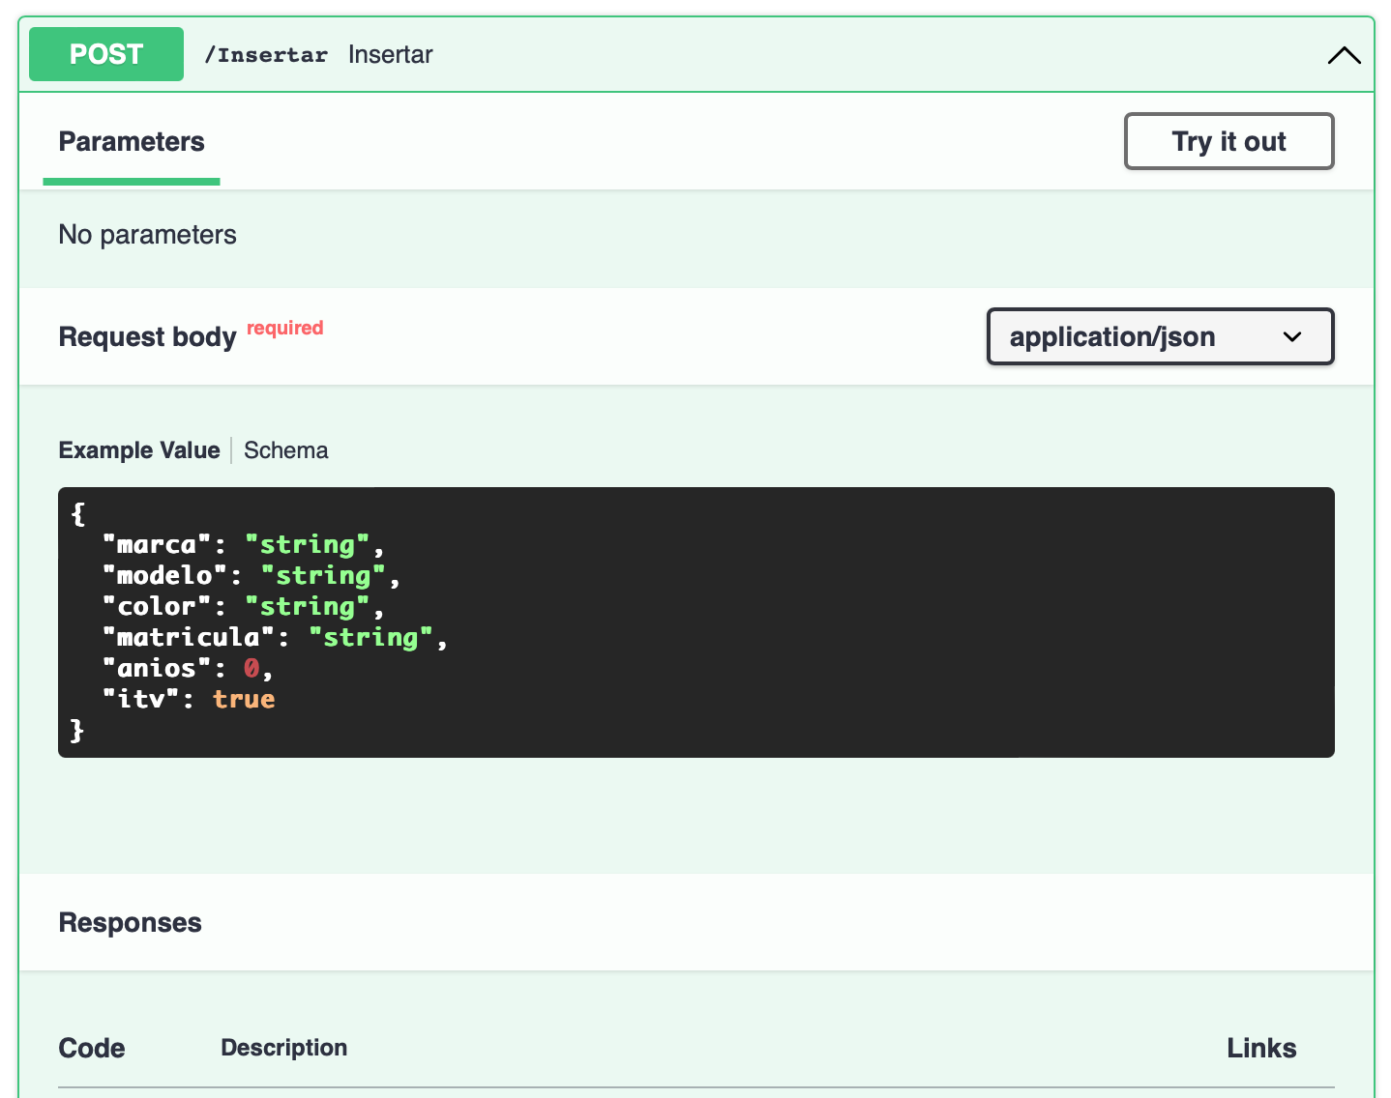
FastAPI
ENVIANDO DATOS POST (II)
Ahora que ya tenemos definida una clase que establece la estructura de los objetos json que vamos a recibir, vamos a crear una ruta por post, para que se puedan enviar conjuntos de datos a nuestra API. Lo haremos así:
@obj.post("/Insertar")
def insertar(MiVehiculo:Vehiculo):
vehiculos.append(dict(Vehiculo))
Con esto le decimos a FastAPI que esta función recibirá un objeto al que llamaremos MiVehiculo, que se deberá ajustar a la clase Vehiculo que hemos visto en la diapositiva anterior, y que añadiremos ese objeto a la lista vehiculos.
Si ahora abrimos de nuevo la página de la documentación de la API veremos que hay una nueva ruta similar a la que aparece a la derecha. Se muestra la estructura de la clase Vehiculo y el botón de prueba, que vamos a usar en la próxima diapositiva.

Slide 14

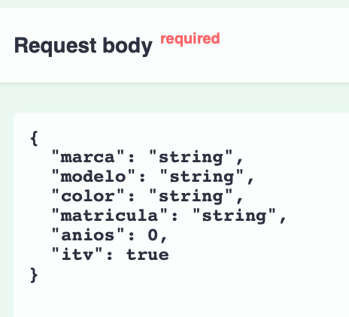
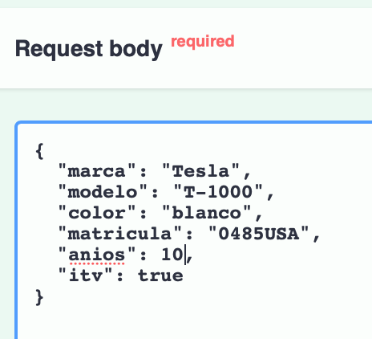

FastAPI
ENVIANDO DATOS POST (III)
Desde la sección de la función de envío de datos por post a la API de la página de la documentación vamos a emular lo que sería ese envío de datos desde una aplicación externa. Pulsamos el botón . Se nos muestra la estructura de datos que tenemos definida en la clase Vehiculo, porque en el código le hemos dicho que a través de ese método va a entrar un objeto de esa clase.
En la imagen de la izquierda vemos como se nos muestra el patrón de los datos que espera el método. En la imagen de la derecha vemos un ejemplo de cómo quedaría un objeto que vamos a introducir.
Si el objeto no cumple el patrón no podremos grabarlo. El método no funcionará, y no se añadirá el objeto. Esta es una de las ventajas de FastAPI. Gracias al uso de PyDantic valida los datos, y el método que los recibe los acepta o no, en función de que estén correctamente. Cuando tenemos los datos correctos pulsamos el botón y el objeto es añadido a la lista. Ahora podemos mirar en el navegador la ruta 127.0.0.1:8000/listar y comprobaremos que el objeto se ha añadido.

Slide 15
FastAPI
DATOS OPCIONALES
Hemos definido una estructura de datos que se valida en la grabación de datos gracias a la librería PyDantic. FastAPI tiene otra característica que nos va a ayudar a crear API’s funcionales: permite definir uno o más de los datos del objeto como opcionales. Para ello empezaremos importando la clase Optional del módulo typing. Este módulo se ha instalado automáticamente al instalar FastAPI. Lo haremos así:
from typing import Optional
Después, en la clase en la que definimos los tipos de datos del objeto especificaremos la palabra Optional precediendo al tipo de dato que deseemos establecer como opcional, encerrando dicho tipo de dato entre corchetes. Un ejemplo sería el siguiente:
class Vehiculo (BaseModel):
marca: str
modelo: str
color: str
matricula: Optional[str]
anios: int
itv: bool
Con esto le hemos dicho a FastAPI que el atributo matricula es opcional. Ahora podemos ponerlo o no, y en ambos casos el objeto será validado.

Slide 16
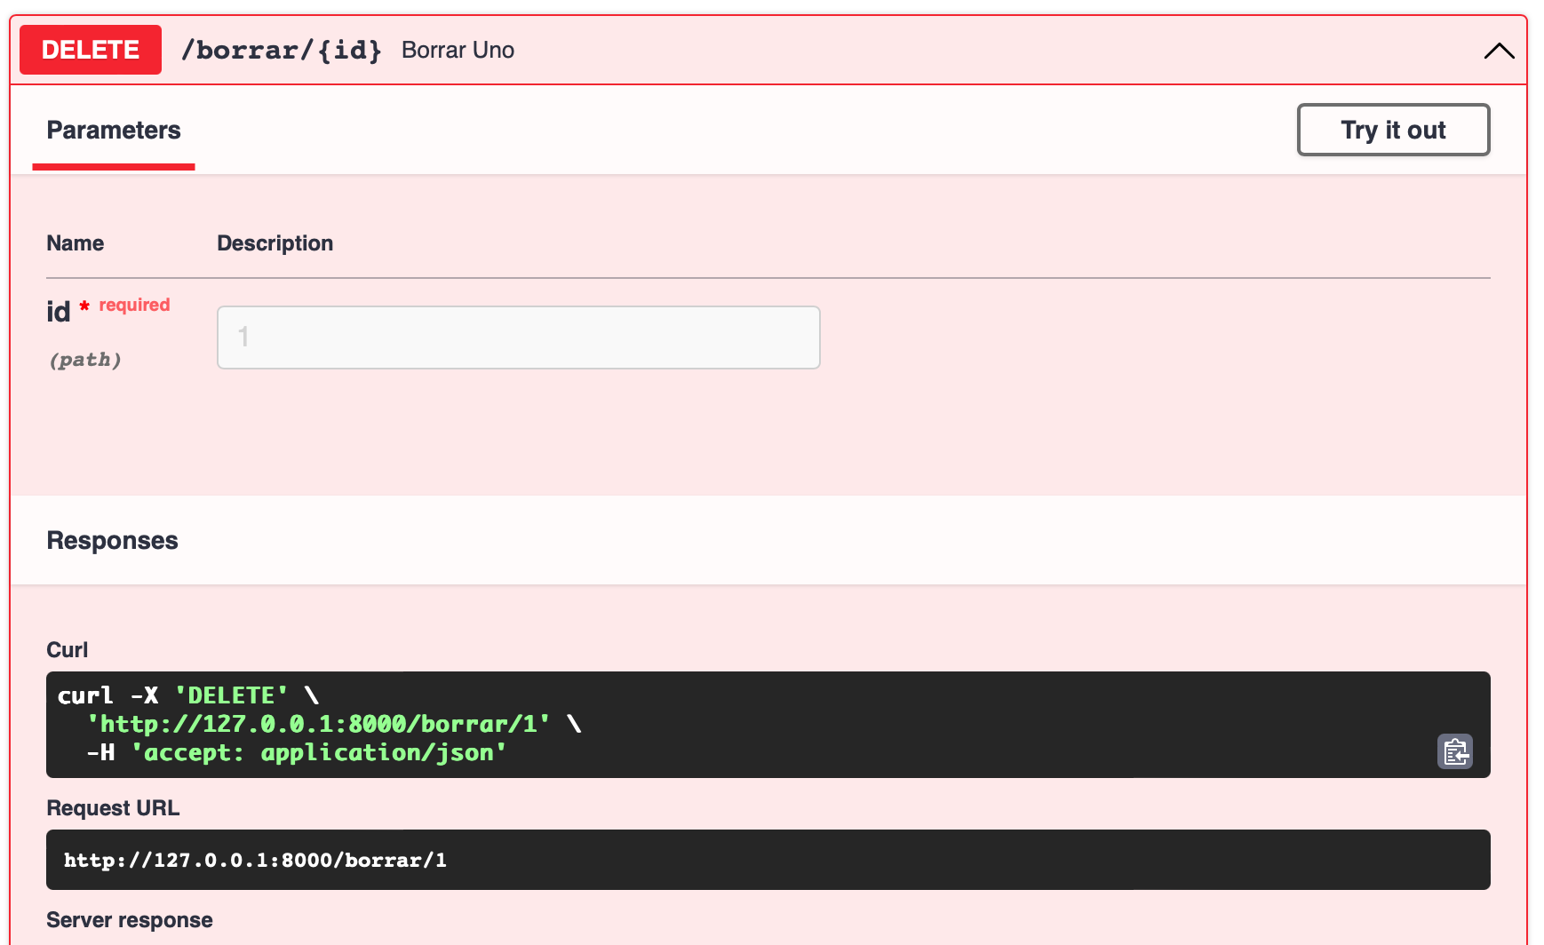

FastAPI
BORRAR DATOS
Podemos crear rutas con el método HTTP delete, para asociarlos a un método que nos permita borrar un objeto de la lista que tenemos.
Lo haremos con un código como el siguiente:
@obj.delete("/borrar/{id:int}")
# Borra un objeto si existe. Si no, muestra None.
def borrar_uno(id):
try:
vehiculos.pop(id)
return "El objeto ha sido eliminado"
except IndexError:
return None
En la página de documentación veremos un método como el que aparece en la imagen de la derecha.
Pulsando el botón podremos introducir el índice de un elemento de la lista y al ejecutar el método se eliminará el elemento con dicho índice (si existe), porque así lo hemos especificado en el código.

Slide 17
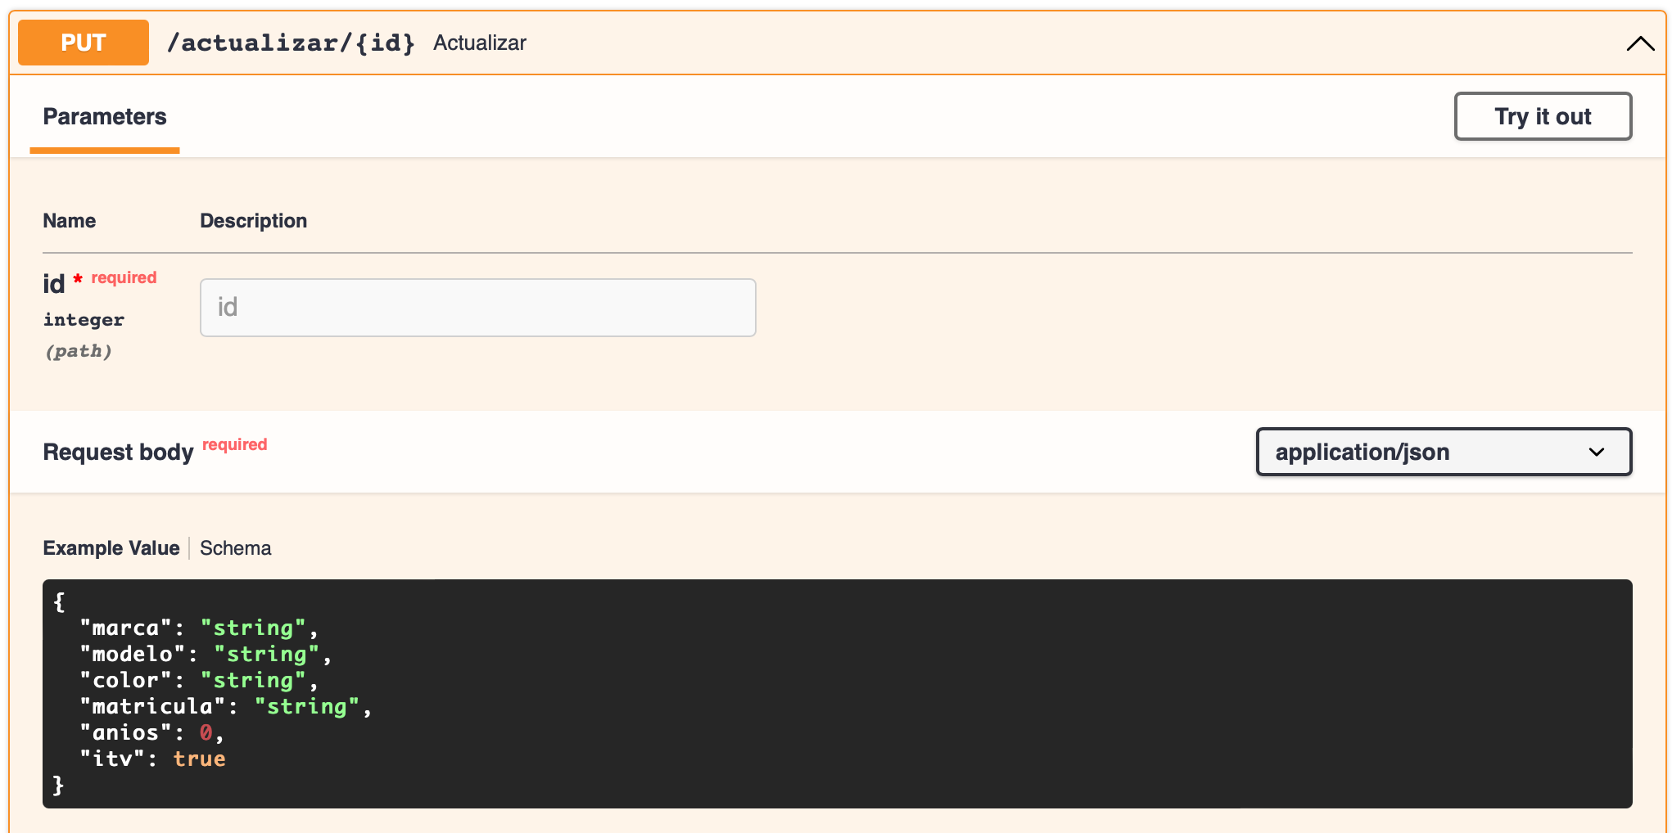


FastAPI
ACTUALIZAR DATOS
Para actualizar datos recurrimos al método HTTP put. Este recibe un índice y un objeto. Si todo va bien, sustituirá el objeto que haya en el índice especificado por el que le pasamos al método. Y decimos “si todo va bien”. ¿Qué podría ir mal? Por ejemplo, que el índice no exista en la colección de objetos, o que los datos del objeto no se ciñan a los tipos especificados en la clase Vehiculo. De verificar esto última se ocupa, como ya sabemos, la clase BaseModel del módulo Pydantic.
El código del método de actualización quedará, por ejemplo, así:
@obj.put("/actualizar/{id:int}")
def actualizar(id:int, MiVehiculo:Vehiculo):
try:
vehiculos[id] = MiVehiculo
return "El objeto ha sido actualizado."
except IndexError:
return "El objeto indicado no existe."
Aquí arriba vemos, en la página de documentación, cómo queda el método actualizar.
Cuando pulsamos el botón se nos pedirá el índice del objeto que queremos actualizar y los nuevos datos del objeto, que los introduciremos del mismo modo que hacíamos para insertar un objeto nuevo. Luego pulsaremos y los nuevos datos sustituirán a los existentes en el diccionario indicado.

Slide 18
FastAPI
GRABANDO LA COLECCIÓN
Ya hemos visto el funcionamiento de los métodos que puede soportar FastAPI. Ahora nos falta crear un nuevo método, esta vez del tipo get, que persistirá los datos, tal como han quedado, en el archivo. Recordemos que la colección la hemos creado como un objeto de la clase Archivo. En esta tenemos un método para grabarla en un fichero de disco, como vemos aquí:
def grabar_datos(self, lista_diccionarios):
with open (self.archivo, "w", encoding="utf-8") as file:
json.dump(lista_diccionarios, file)
Desde el programa principal crearemos la llamada a este método, así:
@obj.get("/grabar")
# Graba la colección en el archivo de datos.
def grabar():
fichero.grabar_datos(vehiculos)

Slide 19
FastAPI
DATOS NO ENCONTRADOS
Hemos hecho que nuestra aplicación funcione perfectamente. Sin embargo hay un problema. Hay tres métodos cuya ejecución dependen de que se encuentre un registro en la lista: mostrar_uno(), borrar_uno() y actualizar(). Hemos previsto que el registro buscado pueda no existir, usando un bloque try…except, lo que está muy bien: es la forma correcta de prever esta situación. Lo que ya no está tan bien es que, en caso de que no exista el registro, devolvemos un valor None, que en el navegador se muestra como null. Esto puede valer para interfaces visuales en el navegador, pero FastAPI está pensado para que nuestra aplicación se comunique con otras aplicaciones. No puede devolver un valor null y código de ejecución 200, que indica que todo ha ido bien. La aplicación que se comunique con la nuestra, si está bien construida, espera que, si no se encuentra un registro, se envíe un código de ejecución de error 404. Para estas situaciones FastAPI nos ofrece la clase HTTPException, que deberemos importar al principio de nuestra aplicación, así:
from fastapi import FastAPI, HTTPException
Después, las líneas return None que usamos cuando no se encuentra un objeto las sustituiremos por:
raise HTTPException (status_code = 404, detail = "Not found")
El contenido del parámetro detail podrá variar o, incluso, podemos omitirlo. Lo realmente importante aquí es el valor del parámetro status_code, que lanzará un código de error 404.

Slide 20
FastAPI
REFERENCIAS EXTERNAS
Como complemento a esta presentación, hay algunos documentos y vídeos que debemos conocer.
La documentación oficial de FastAPI. No podía faltar. Está en https://fastapi.tiangolo.com.
FastAPI explicado por su creador. https://www.youtube.com/watch?v=iOZ28g2fe-U&t=1s.
Una visión rápida de FastAPI. https://www.youtube.com/watch?v=J0y2tjBz2Ao&t=1s.
Una explicación más detallada de FastAPI. https://www.youtube.com/watch?v=YlW5yM8UhY4.

Slide 21
FastAPI
FIN DE LA PRESENTACIÓN

